Slide 1
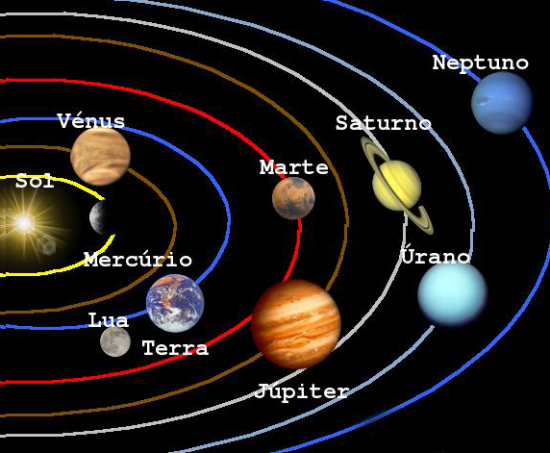
O sistema Solar

Slide 2
O sistema Solar
É formado por todos os astros que giram à volta do Sol

Slide 3
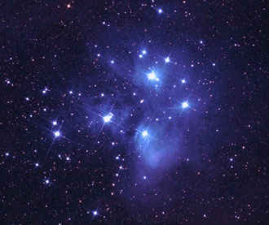
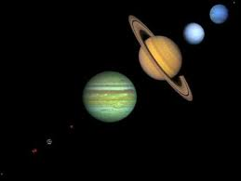
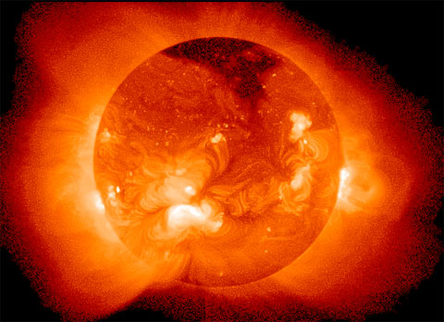
Aprende:
-As estrelas têm luz própria mas não têm movimento;
-Os planetas não têm luz própria mas têm movimento.
-O sol é uma estrela e, como todas as estrelas, produz luz e calor. Essa luz e calor é muito importante para os seres vivos

Slide 4
Aprende:
-O nome do nosso planeta é Terra e têm uma forma mais ou menos esférica, um pouco achatada nos polos e quem demonstrou que ela era assim foi Fernão de Magalhães pela sua viagem de circum-navegação. Também se sabe pelas fotografias tiradas por satélites e o desaparecimento no horizonte;
-a terra demora 365 dias e 6 horas a dar a volta completa em torno do sol

Slide 5
Aprende:
-O sol está no centro de um conjunto de astros que giram à sua volta
-O nosso sistema solar é constituído por 8 planetas e estão distribuídos da seguinte forma:

Slide 7
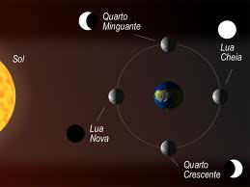
Aprende:
-A Lua têm quatro fases:
-Lua Nova;
-Quarto Crescente;
-Lua Cheia;
-Quarto Minguante.

